Slide 1
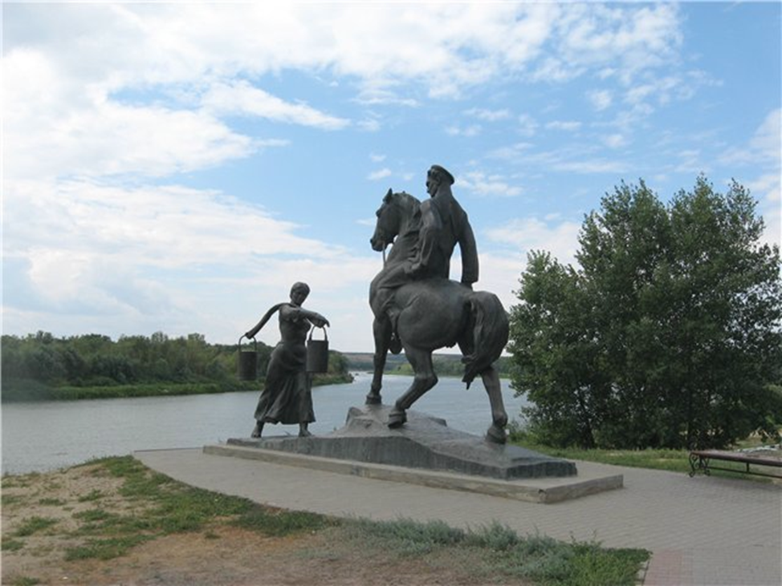
Презентация
проектной деятельности
«Наш край родной-Донской
из опыта работы.
Воспитатели:
Дронова Т.А.
Островерхова Н.В.

Slide 2
Проект «Наш край родной -Донской»
Цель: формирование экологически ценного опыта общения с природой Донского края ,гуманного поведения и деятельности в природе, формирование разносторонних представлений о животных и растениях Донского края.

Slide 3
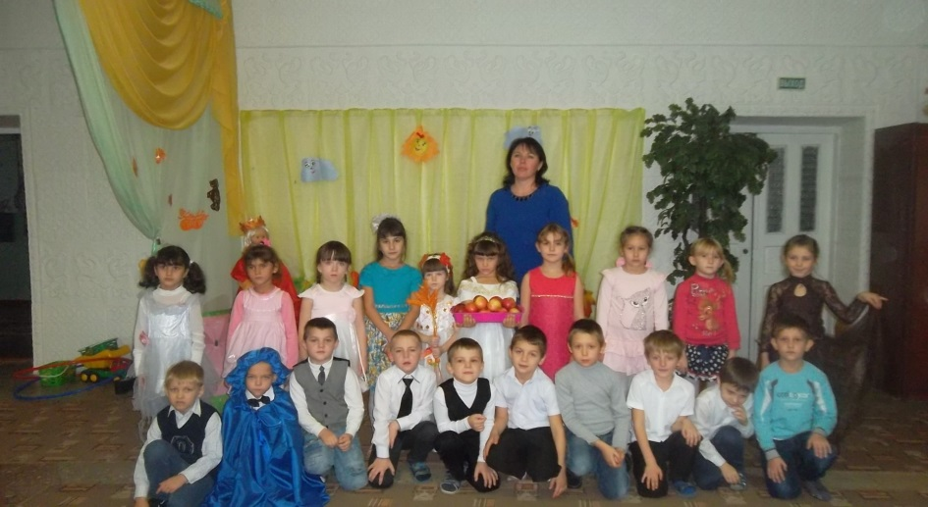
Участники проекта:
-Дети подготовительной группы
-Родители
-Воспитатели

Slide 4
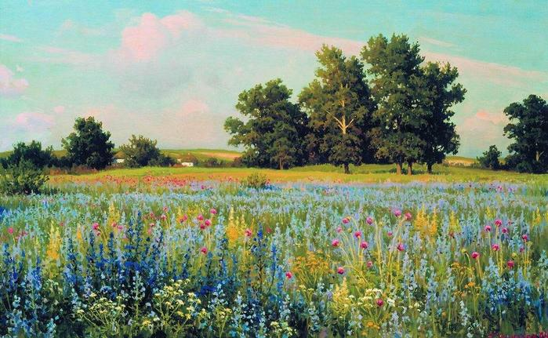
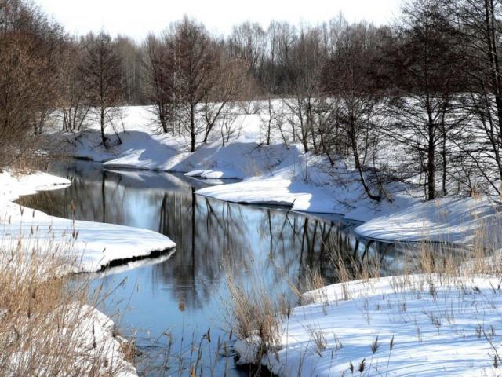
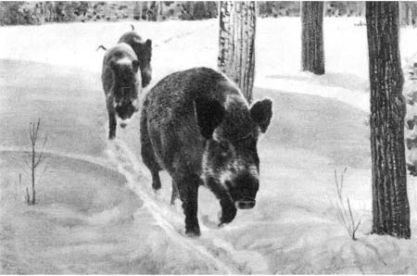
Задачи:
Знакомить детей с историей Донского края и его достопримечательностями.
Расширить представления детей об особенностях флоры и фауны Донского края.
Обогатить представление о р. Дон и других водоемах нашего района.
Учить видеть и понимать последствия действий человека по отношению к родной природе.

Slide 5
ПРЕДПОЛАГАЕМЫЙ РЕЗУЛЬТАТ:
-Ребенок узнает историю, культуру своего региона, города.
- Умение видеть красоту родного края, бережного отношения к животным и растениями Донского края.
-Знакомится с обычаями и традициями донского казачества.
-Воспитание уважения к людям родного края, воспитание толерантности.

Slide 6
Схема решения поставленных задач через интеграцию образовательных областей
«Познание»
Знакомство с природой,
культурой, традициями
малой родины и
родной страны России
« Коммуникация»
Формирование навыков
общения и поведения
в обществе в ходе проведения
экскурсий
« Социализация»
Обогащение знаний детей
об общественной жизни людей
в стране через организацию
сюжетно-ролевой игры
Воспитание
чувства
патриотизма
« Художественное
Творчество»
Отражение полученных знаний
о малой родине и стране
в продуктивной деятельности
« Труд»
Формирование представлений
о труде взрослых, как основном
источнике богатства нашей Родины
« Музыка»
Приобщение детей к культурным
традициям русского народа
« Чтение художественной
Литературы»
Обогащение запаса знаний детей
о родной стране с помощью
художественного слова

Slide 7
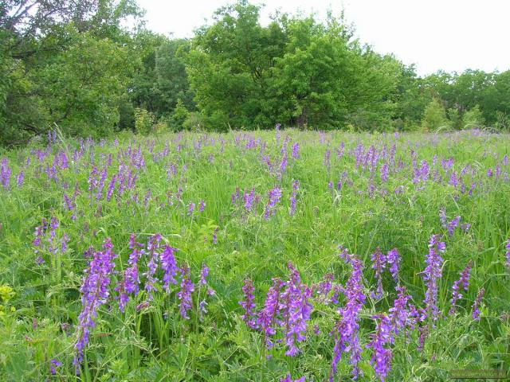
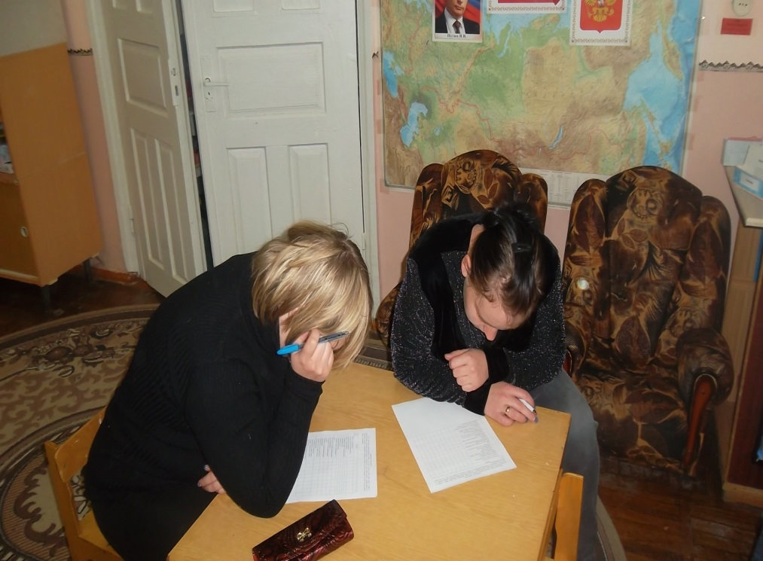
Проблема: недостаточное знание о природе Донского края у детей и родителей, его истории и уникальности.

Slide 8
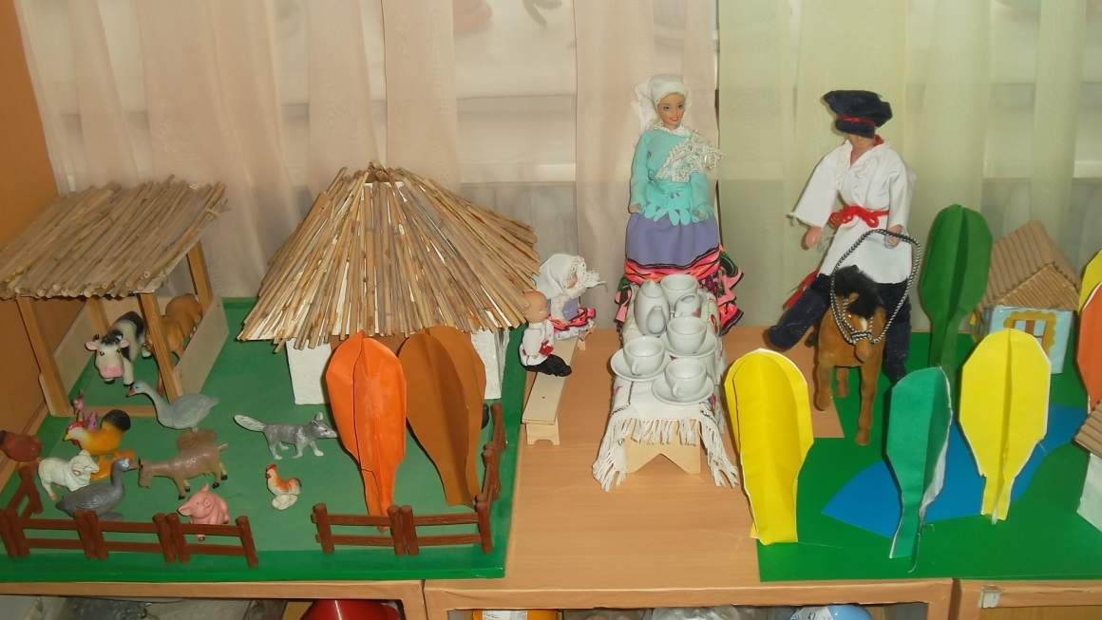
I этап (подготовительный).
1.Подбор материала по темам:
-Символика Ростовской области.
- «Дон-батюшка» (водоемы на территории области)
- «Красота родной земли» (атлас растений Донского края)
- Животные нашего края (атлас животных)
2. Оформить выставку рисунков«Посмотри как хорош край в котором ты живёшь».
3. Оформить папки «Растения и животные Донского края».
4. Разработать дидактические игры по обозначенным темам, методические рекомендации по их использованию.
5. Подобрать литературу о животных и растениях Донского края.
6. Оформить в экологическом уголке макет «Наш край родной – «казачий».

Slide 9
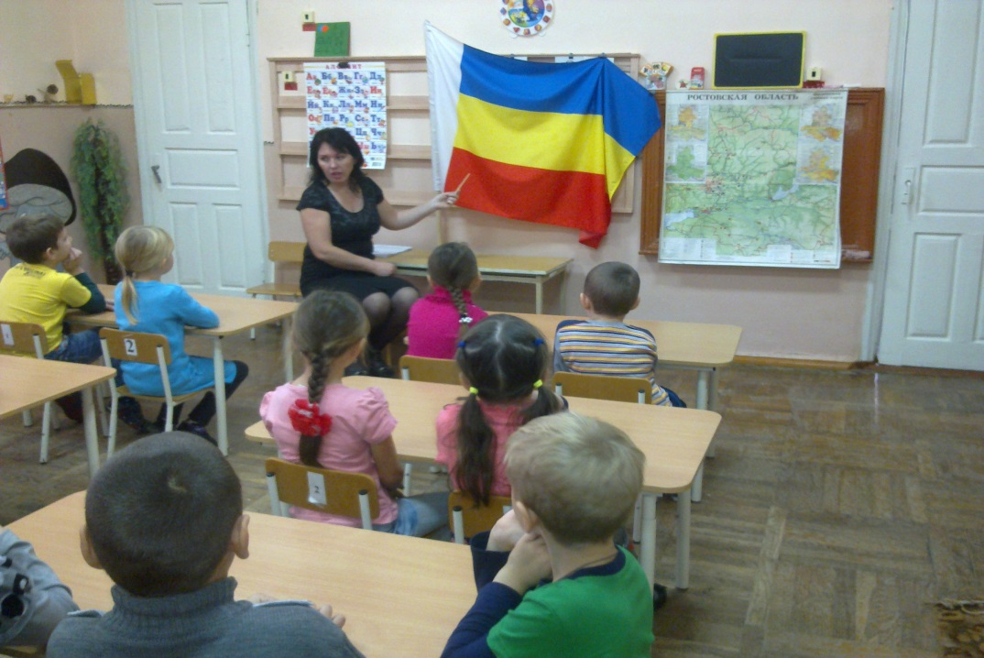
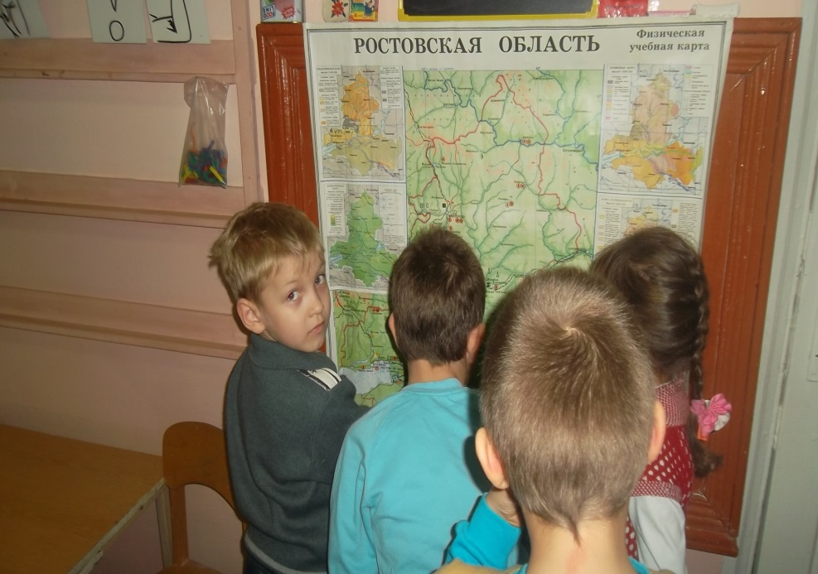
II этап (основной).
Содержание
Дать понятие о Донском крае, как самобытной исторической территории, своими традициями, народом, культурой. Рассмотреть особенности природы Донского края. Формировать бережное отношение к окружающему миру, умение видеть красоты родной земли, желание чаще общаться с природой.

Slide 10
Средства реализации:
-Занятие «Знакомство с символикой Ростовской области».
-Занятие «Ой, ты Дон широкий».
-Заучивание стихов о родине, о донском крае.
-Экскурсия в музей казачьего быта .
-Выставка рисунков рисунков«Посмотри как хорош край в котором ты живёшь».
-Беседы: «Кто такие казаки», «Край,в котором ты живёшь».
-Опыт «Фильтрация воды».
-Презентации «Флора», «Фауна» Донского края.
-Работа с родителями: Беседа «Родной свой край люби и знай», анкетирование по данной теме, информация в родительский уголок «Воспитание любви к родному краю», «Охрана растений и животных».

Slide 11
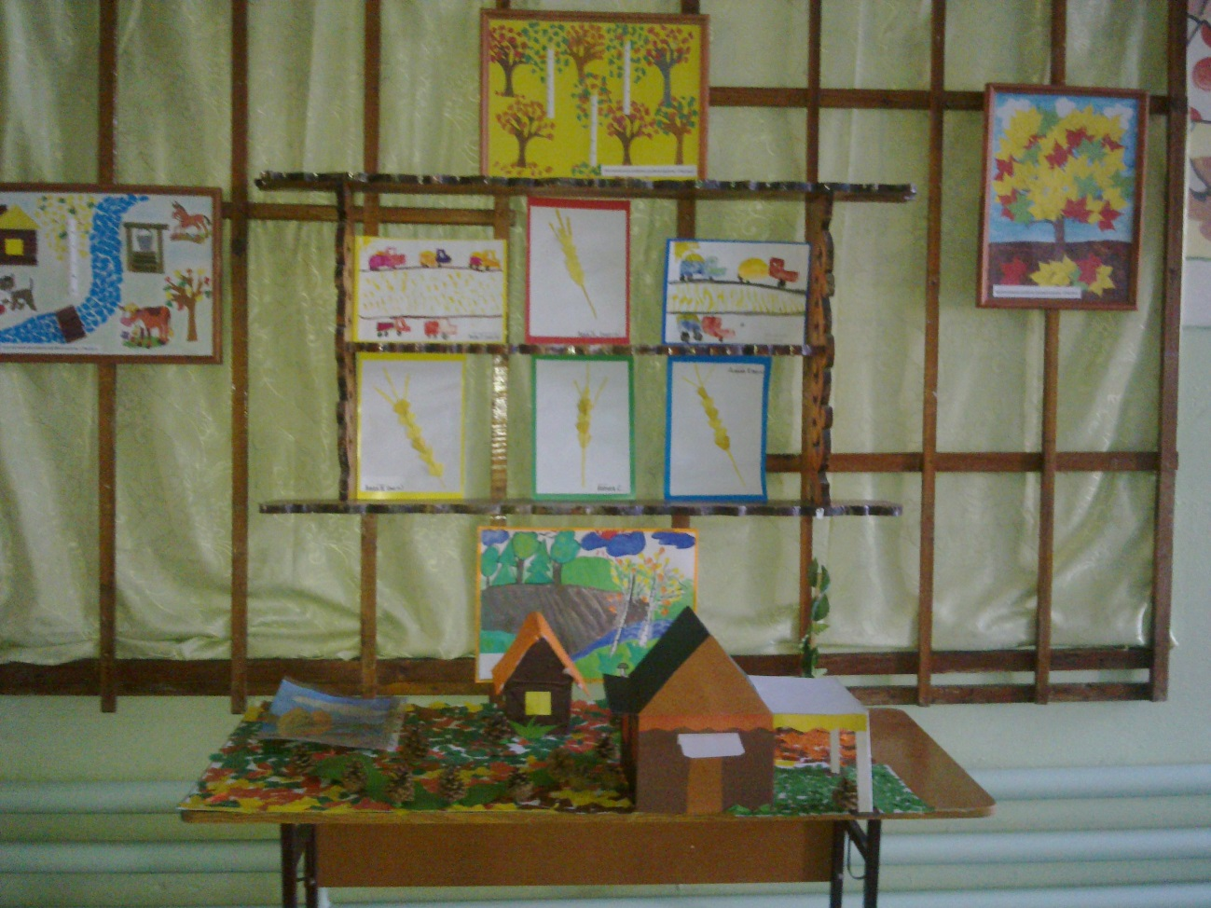
Выставка рисунков «Посмотри как хорош край в котором ты живёшь».

Slide 12
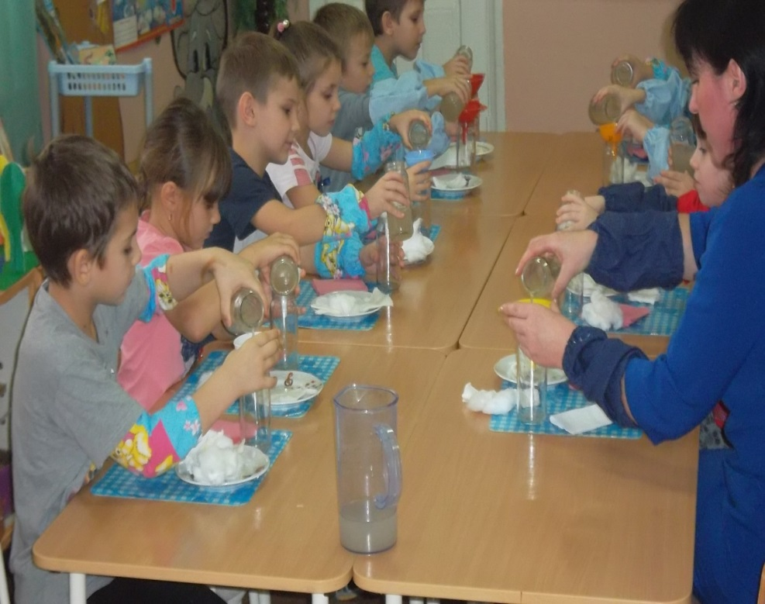
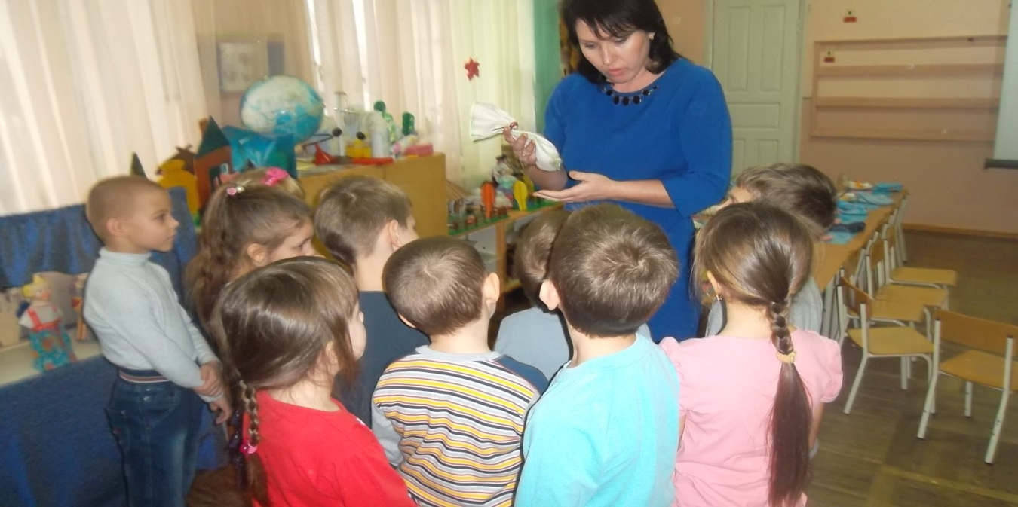
Занятие «Ой, ты Дон широкий».

Slide 13
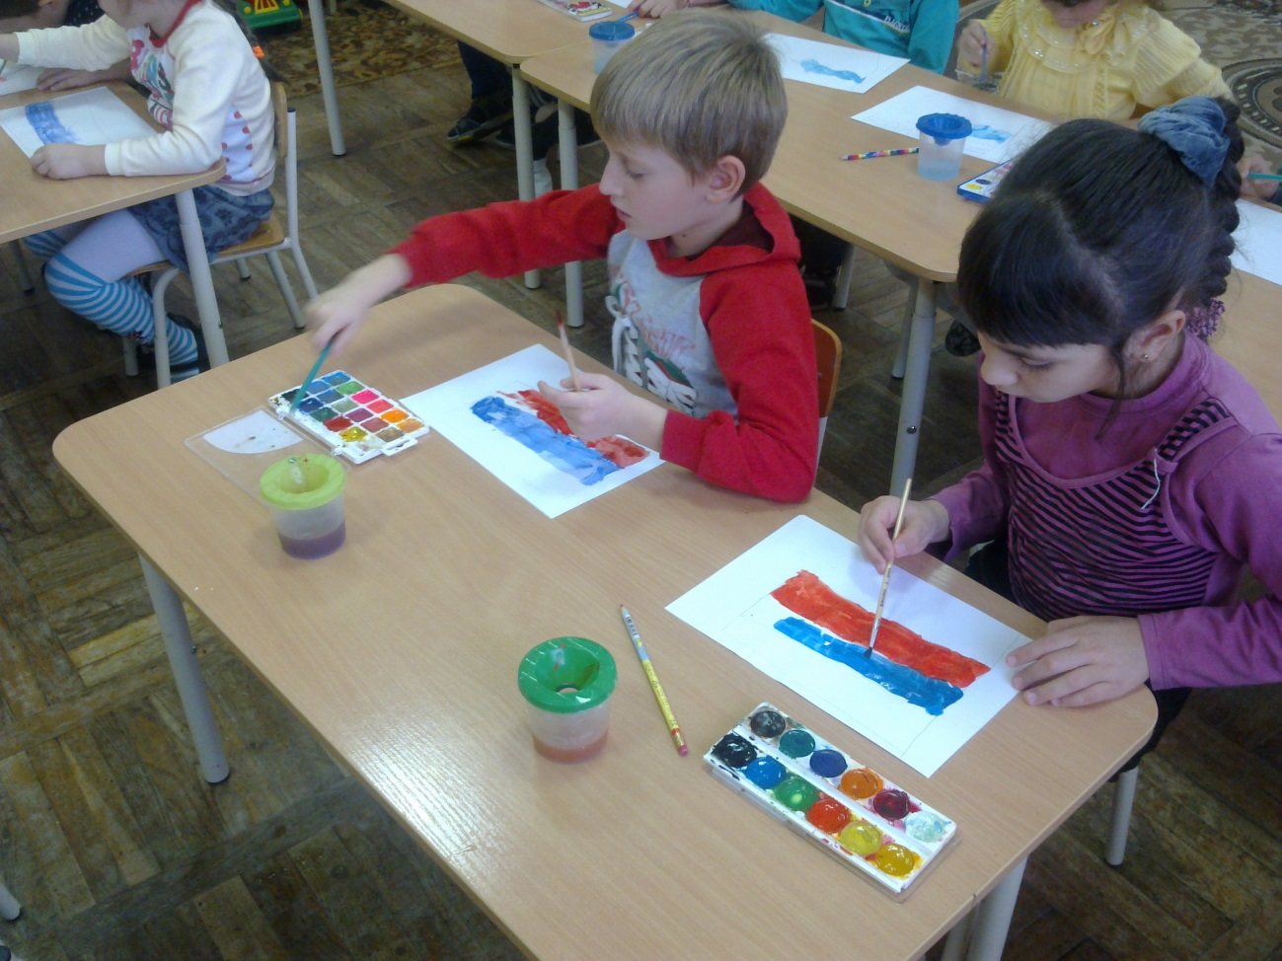
Художественное творчество

Slide 14
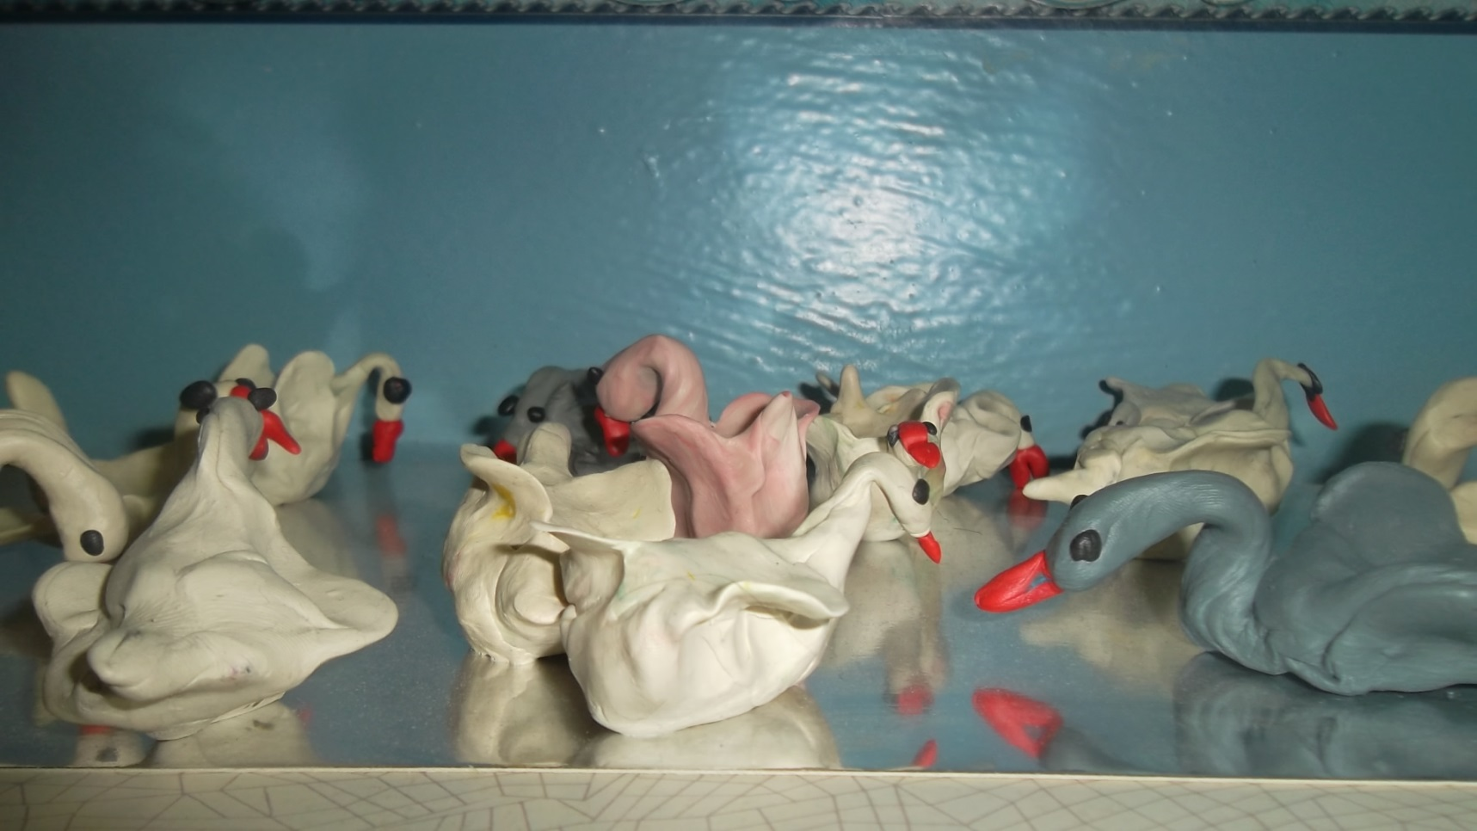
Лепка «Лебеди»

Slide 15
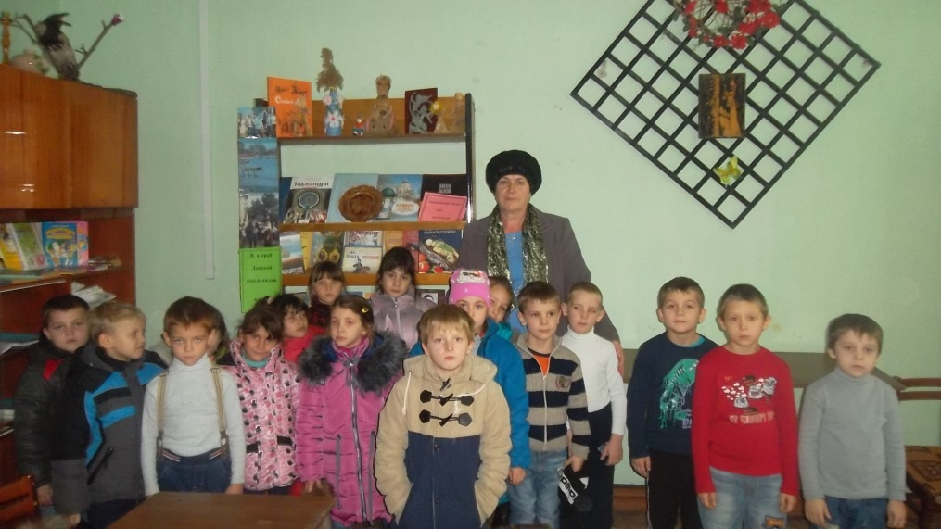
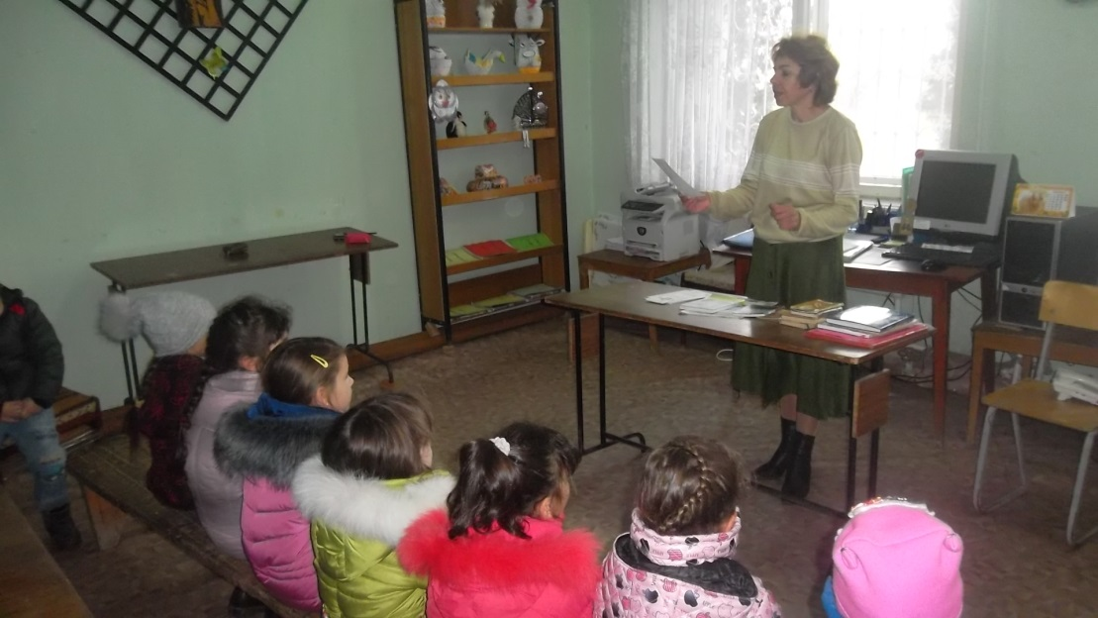
Экскурсия в библиотеку
Цель: знакомство с творчеством
Донских писателей.

Slide 16
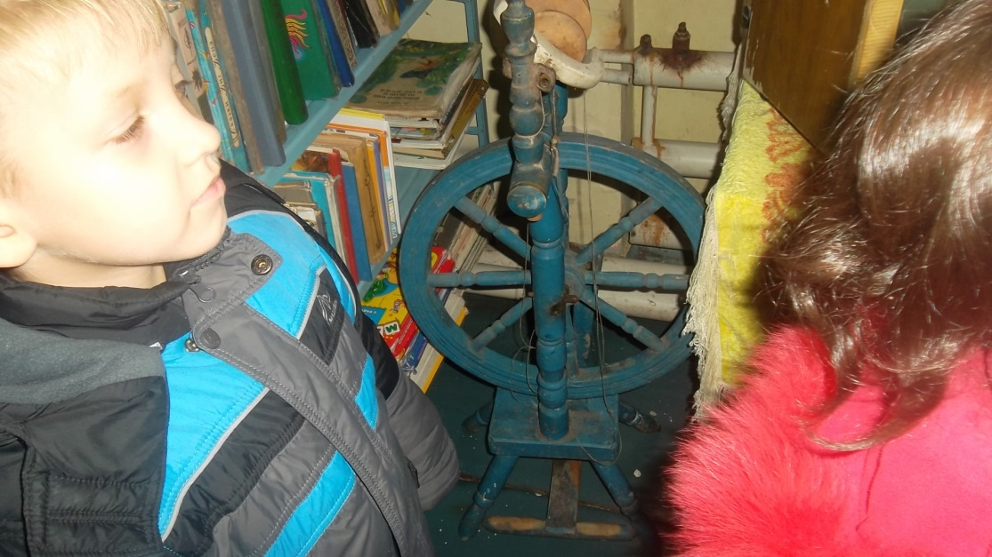
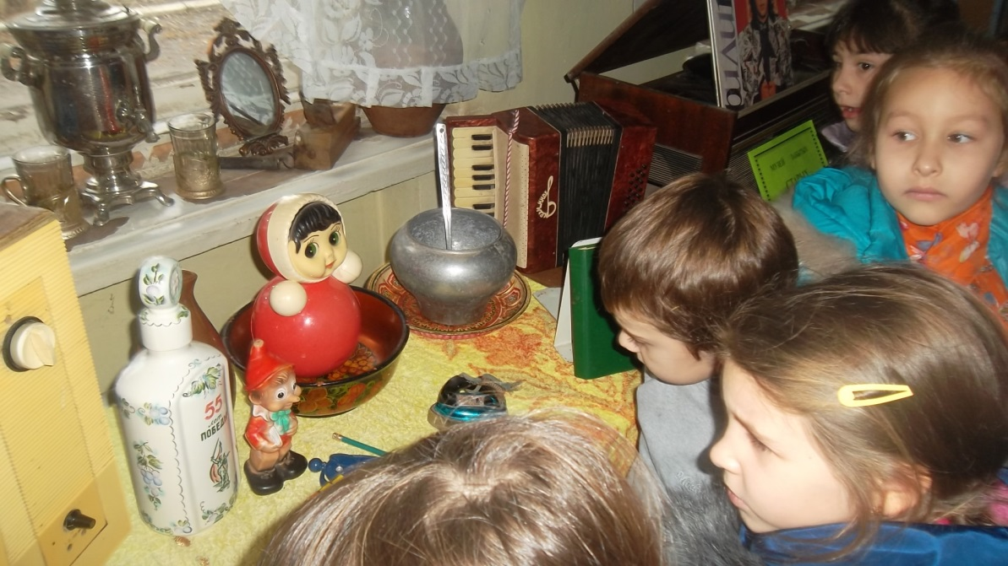
Экскурсия в музей казачьего быта .

Slide 17
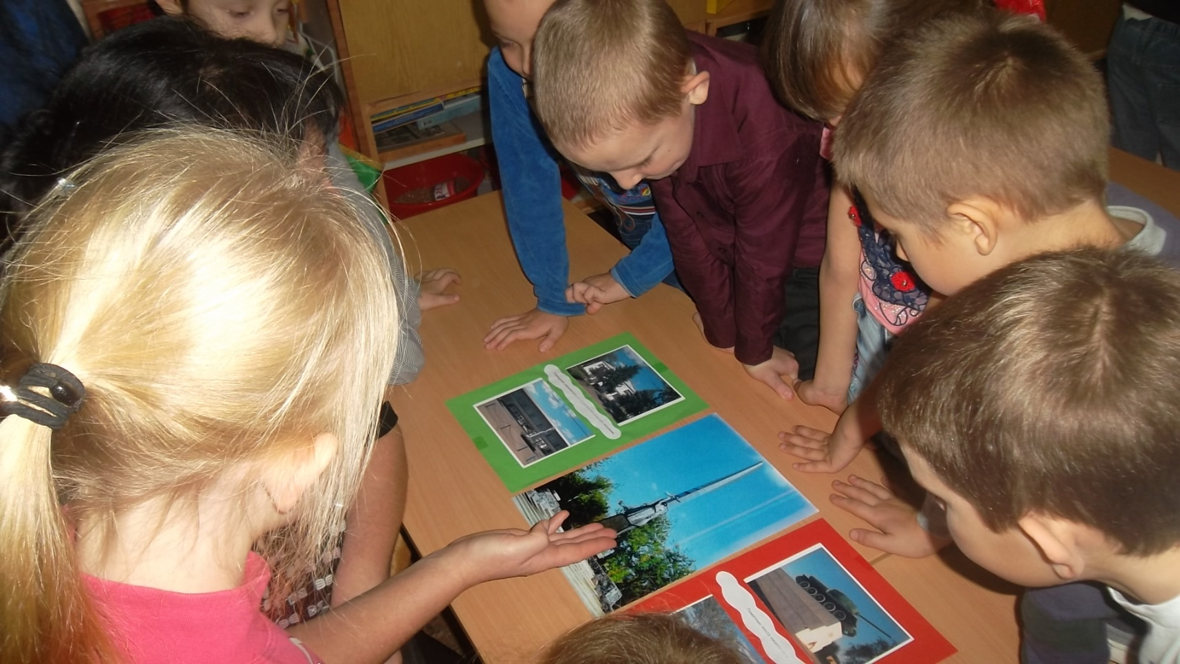
Общение: «Достопримечательности села».

Slide 18
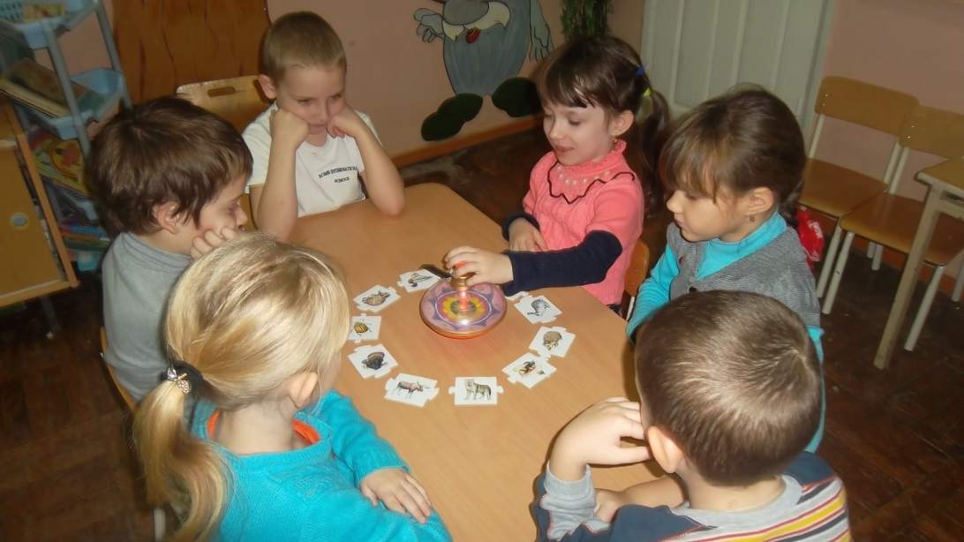
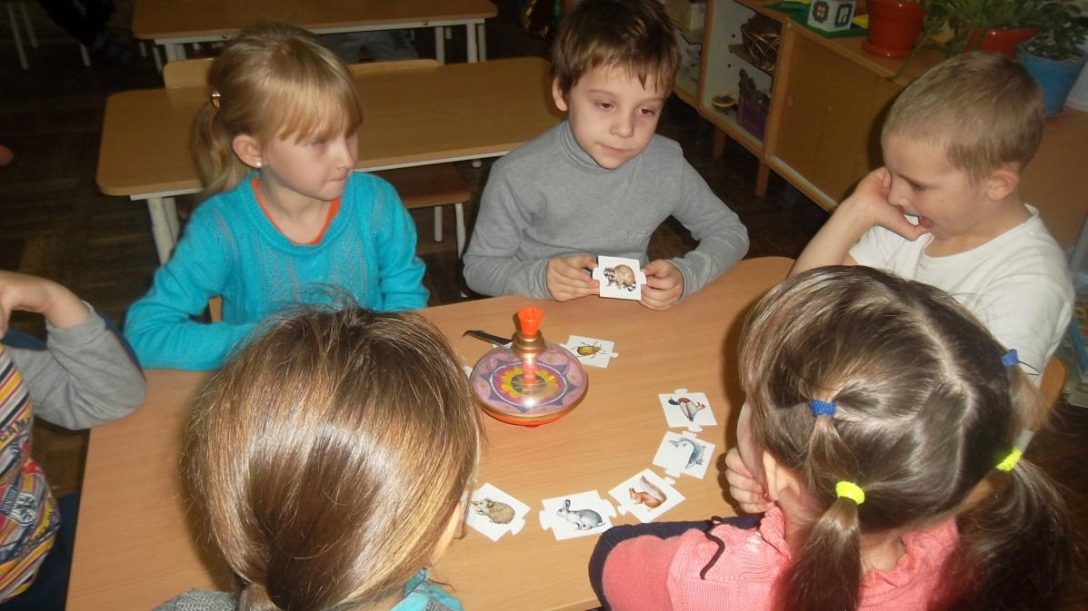
Дид.игра «Расскажи, что знаешь»

Slide 19
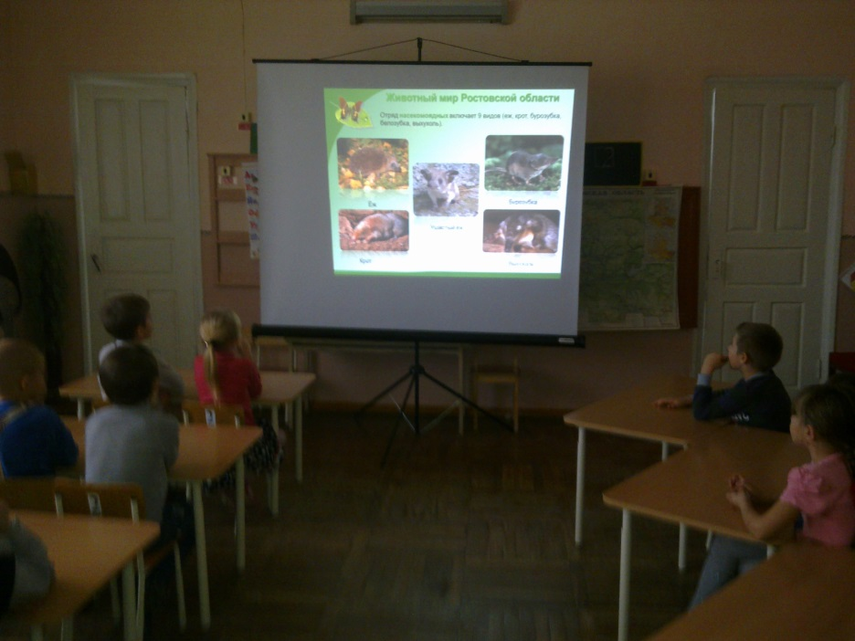
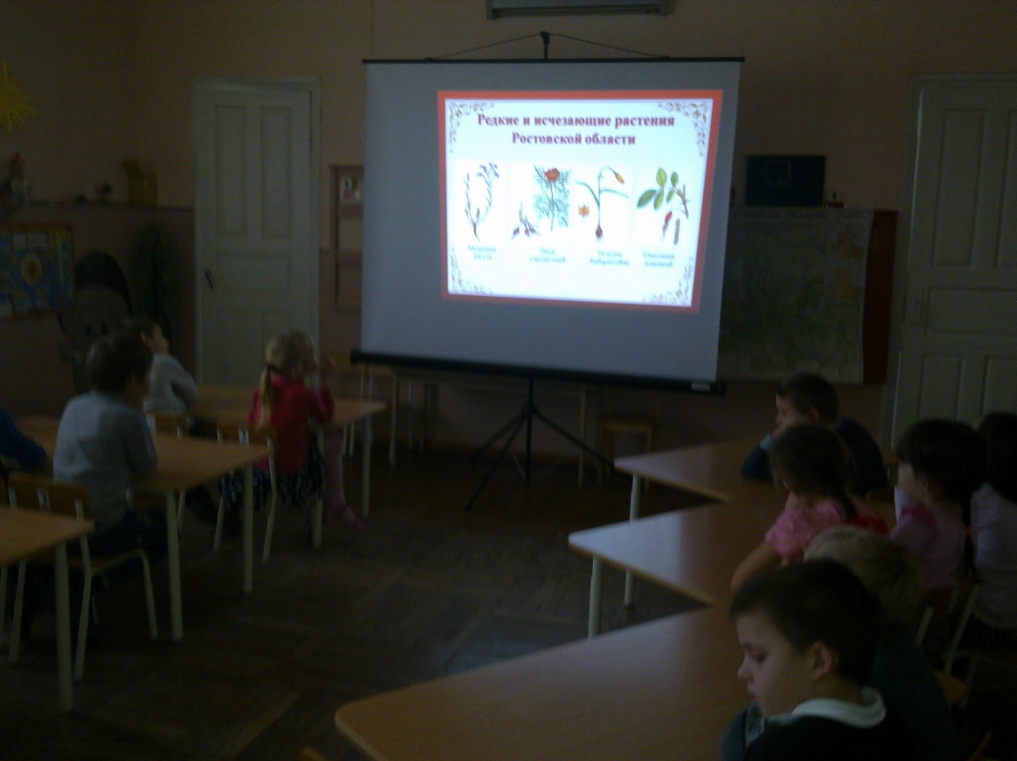
Презентации «Флора», «Фауна» Донского края

Slide 20

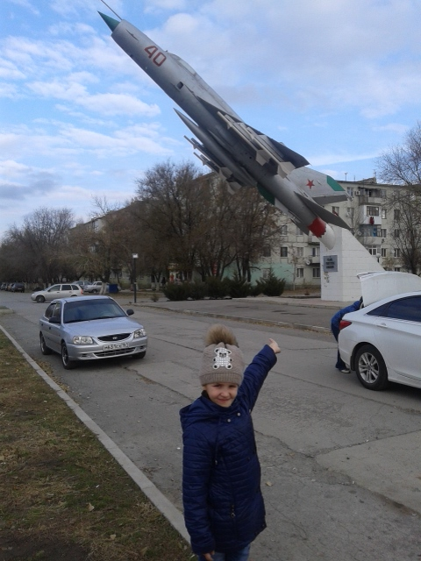
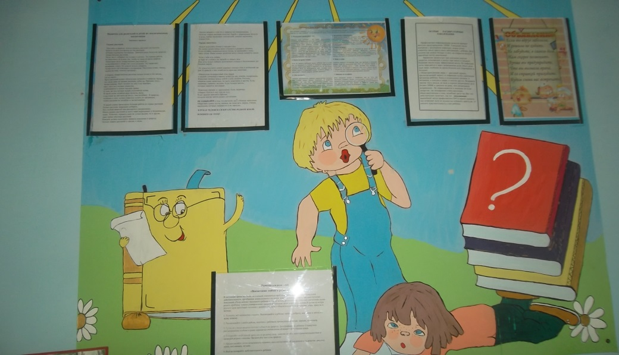
Работа с родителями

Slide 21
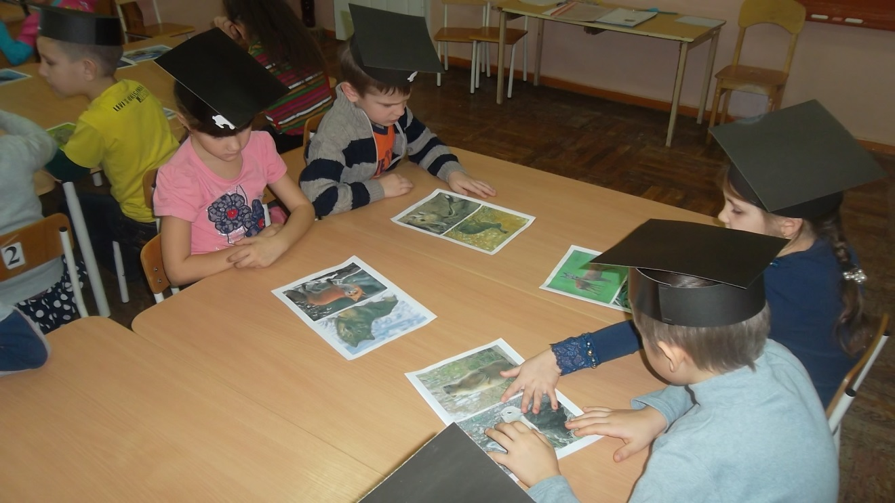
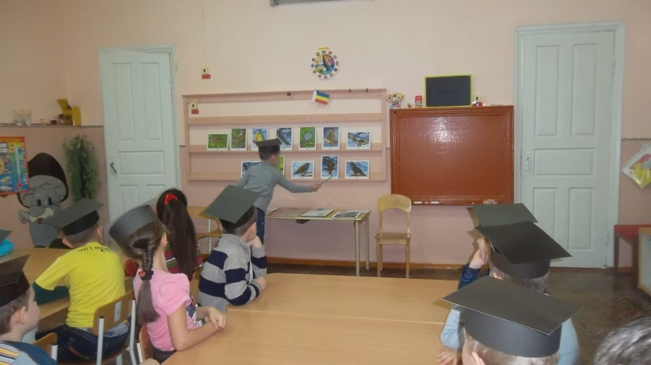
Заключительный этап
Досуг -викторина «Знатоки родного края»
Цель:обобщить и систематизировать знания детей о Донском крае.

Slide 22
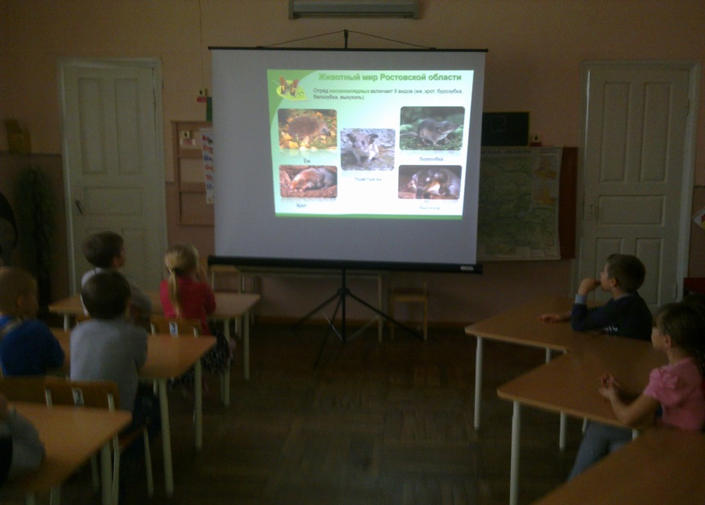
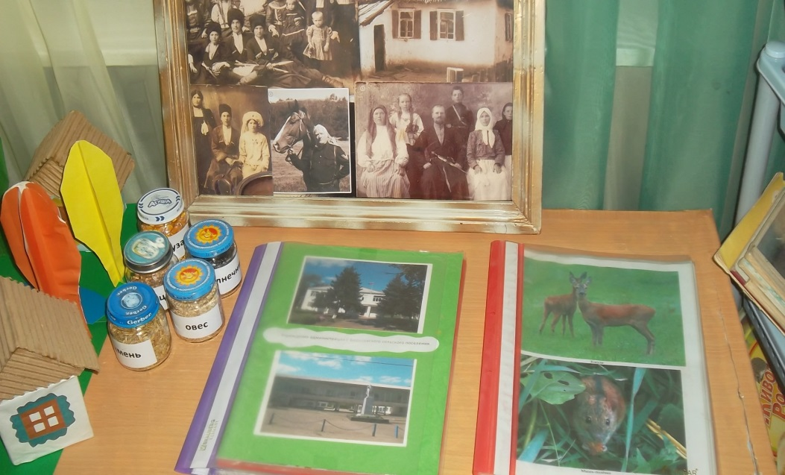
Продукты проектной деятельности.
Выставка материалов и пособий по формированию экологически-ценного опыта общения с обитателями животного и растительного мира Донского казачьего края.
Выставка материалов по ознакомлению с животными и растениями Донского края.
Макет «Наш край родной - казачий».
Электронная презентация проекта.

Slide 23
Вывод:
Приобщая детей к историческим данным родной культуры, традициям,
мы развиваем личность каждого ребенка, так, как только на основе
прошлого можно понять настоящее, предвидеть будущее.
А народ, не передающий все самое ценное из поколения в поколение, -
народ без будущего.

